Slide 1
Гордость гимназии
2014 год

Slide 2
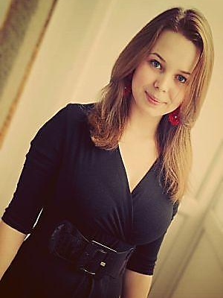
Коробкова Екатерина золотая медаль
Обучается в Сибирском Федеральном университете
(г.Красноярск), институт экономики, управления и природопользования
на экономическом факультете по специальности «Банковское дело».

Slide 3
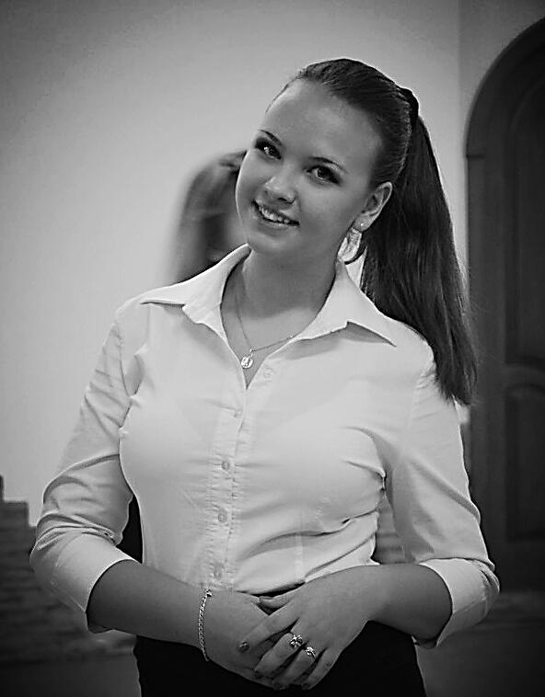
Левина Татьяна золотая медаль
Была представителем научного общества гимназисток и Совета самоуправления гимназии.
Обучается в Кемеровском технологическом институте пищевой промышленности на механическом
факультете, специальность «Пожарная безопасность».

Slide 4
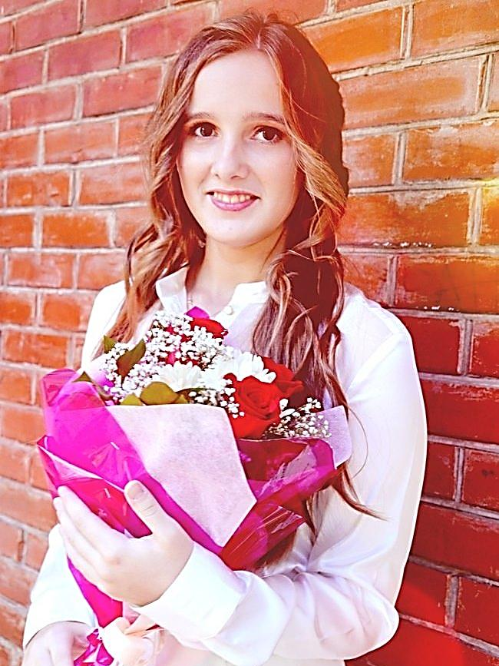
Сбитнева Анастасия золотая медаль
Обучается в Сибирском федеральном университете (г.Красноярск), институт космических информационных технологий, направление
«Управление в технических системах».

Slide 5
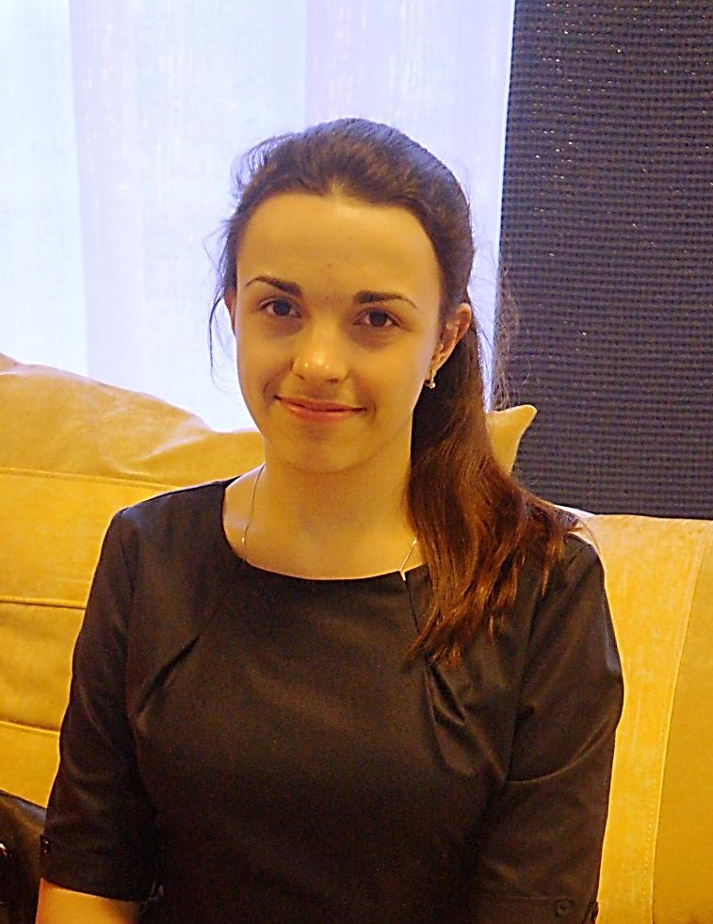
Смирнова Алёна золотая медаль
Обучается в Томском государственном педагогическом университете на историко-филологическом факультете.

Slide 6
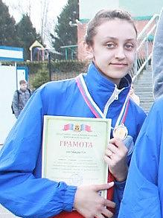
Соколова Екатерина золотая медаль
Обучается в Кузбасском государственном техническом университете имени Т.Ф. Горбачёва на факультете химических технологий.

Slide 7
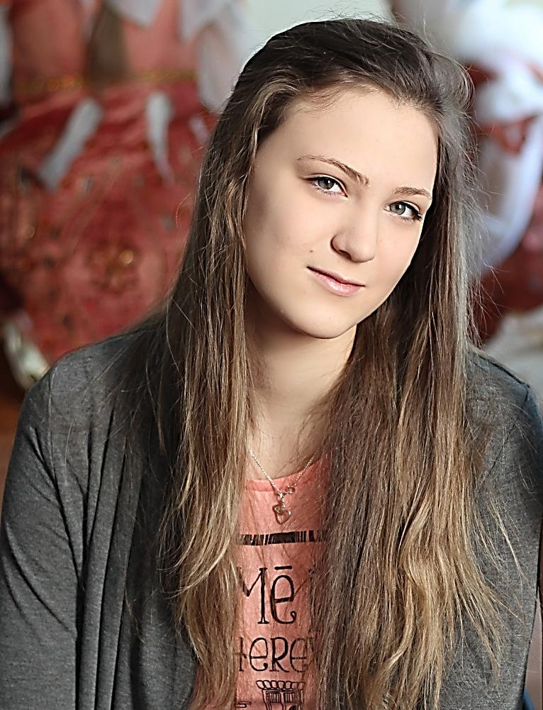
Хаматова Анастасия золотая медаль
Поступила в Томский политехнический университет по специальности «Землеустройство и кадастр».

Slide 8
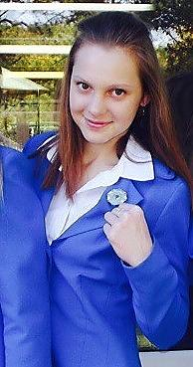
Крылова Лидия серебряная медаль
Обучается в Московском авиационном институте на аэрокосмическом факультете по специальности «Системный анализ и управление».

Slide 9
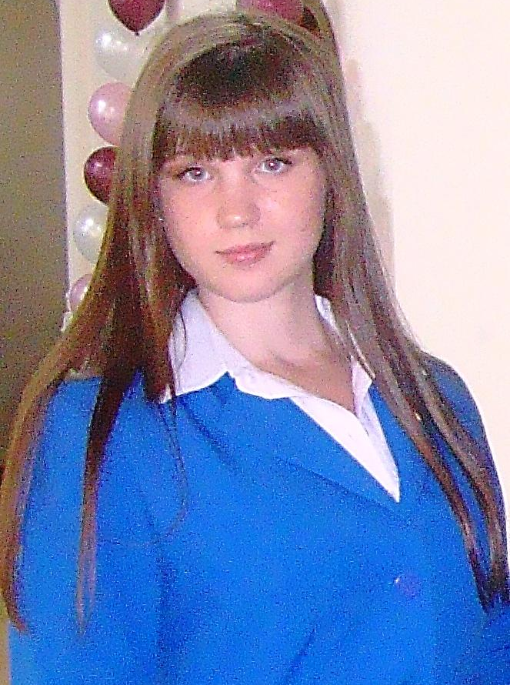
Максимова Екатерина серебряная медаль
Обучается в Сибирском федеральном университете (г.Красноярск) на экономическом факультете, направление «Менеджмент».

